Slide 1
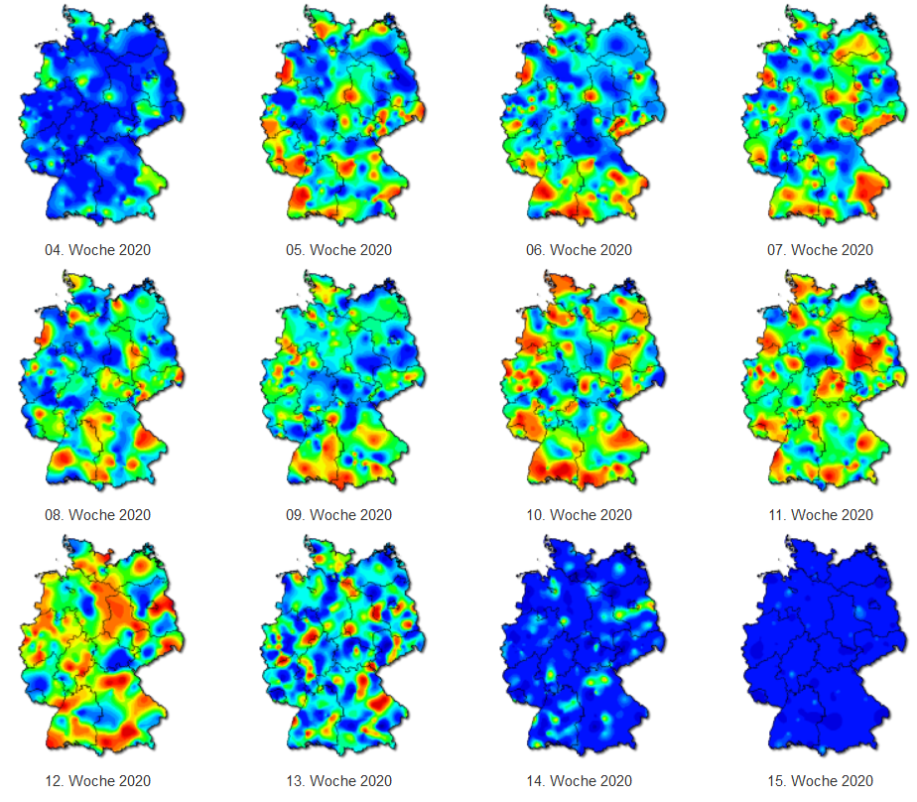
Ergebnisse der syndromischen Surveillance akuter Atemwegserkrankungen
GrippeWeb,
Arbeitsgemeinschaft Influenza,
ICOSARI
Datenstand 20.4.2021

Slide 2
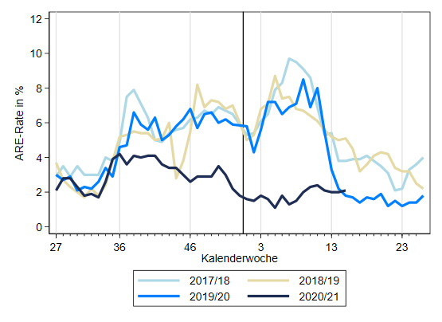
GrippeWeb bis zur 15. KW 2021
Notes:
ARE-Rate liegt nun auf dem Niveau des Vorjahres (aber trotzdem seit 36. KW so niedrig wie noch nie in diesem Zeitraum (keine Grippewelle), aber noch deutlich unter der ARE-Rate der anderen Vorsaisons um die 15. KW.
In KW 15 ist ARE-Rate bei 0- bis 4-Jährigen und 15- bis 34-Jährigen gestiegen und in den anderen Altersgruppen stabil geblieben oder gesunken

Slide 3
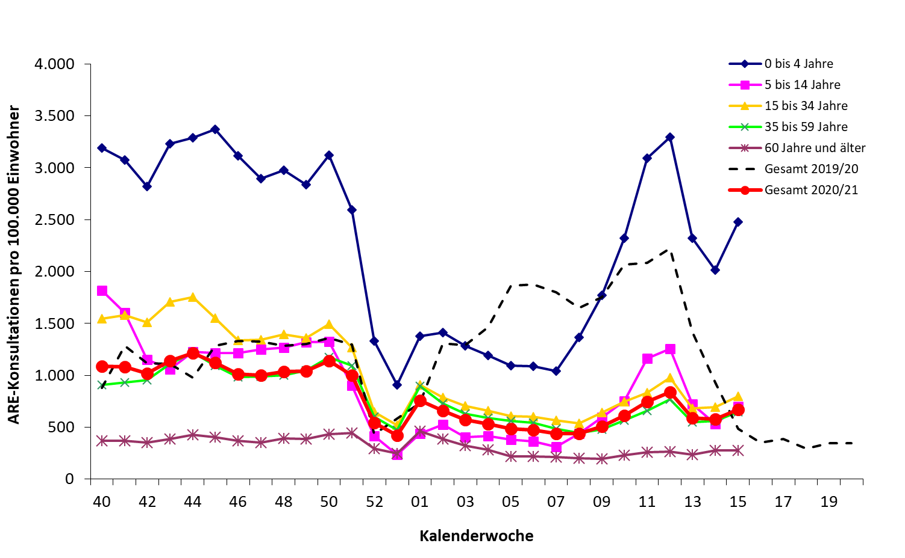
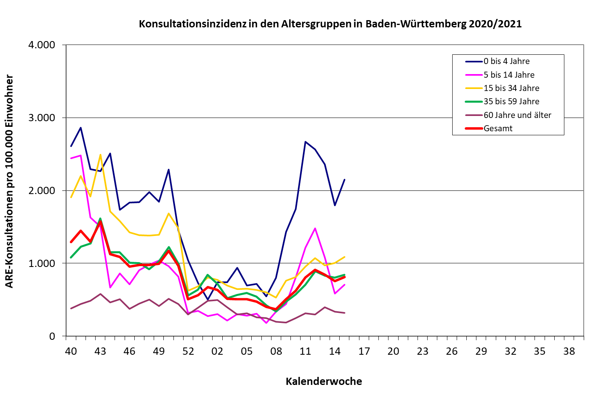
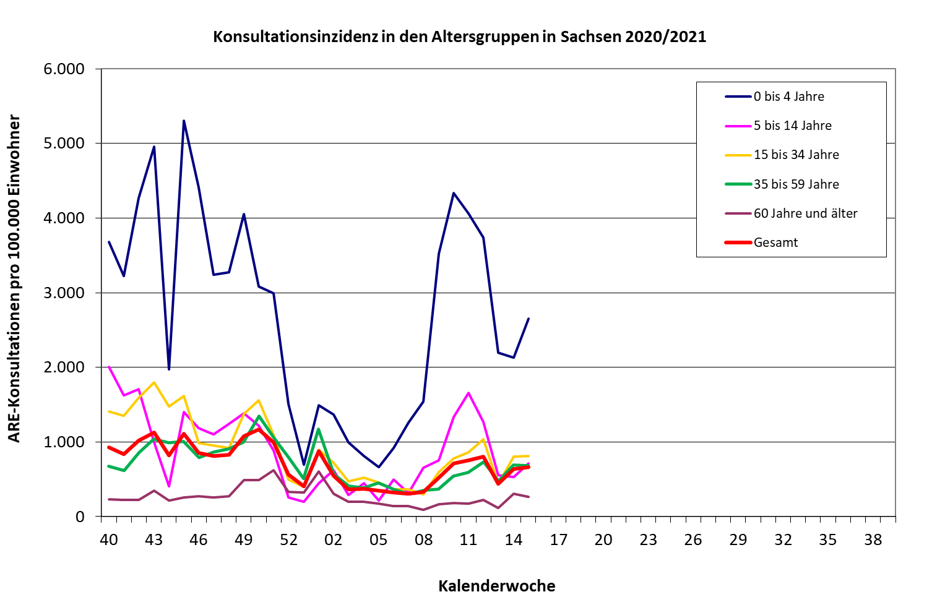
Arbeitsgemeinschaft Influenza
ARE-Konsultationen bis zur 15. KW 2021
Der Wert (gesamt) lag in der 15. KW 2021 bei ca. 670 Arzt­konsul­ta­tionen wegen ARE pro 100.000 Einwohner. Auf die Bevölke­rung in Deutschland bezogen entspricht das einer Gesamtzahl von ca. 557.000 Arzt­besuchen wegen akuter Atem­wegs­er­kran­kungen (Vorwoche: 480.000).
Notes:
KonsInz insgesamt gestiegen im Vergleich zur Vorwoche, mit Ausnahme der über 59-Jährigen auch in allen Altersgruppen. (zuvor aber Osterferien)
Falls andere BL gewünscht: \\rki.local\daten\Projekte\FG36_AGI\Wochenberichte\Berichterstellung\Saison_2020_21\Woche_15_2021\AGI-Wochenbericht_2021-04-20.xls

Slide 4
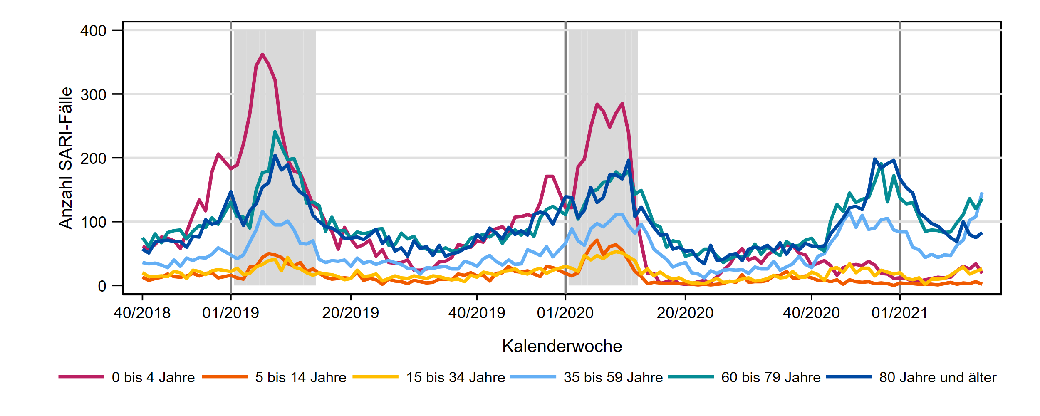
ICOSARI-KH-Surveillance – SARI-Fälle (J09 – J22) bis zur 14. KW 2021
Notes:
SARI-Fallzahlen insgesamt gestiegen
Zahl der SARI-Fälle allen Altersgruppen ab 15 Jahre angestiegen
Besonders starker Anstieg in AG 35-59, hier erstmalig mehr SARI-Fälle als in AG 60-79 und 80+
Altersgruppe 35 -59 Jahre auf sehr hohem Niveau, wie in Grippewelle 2017/18, höher als in 2. Welle
Rückgang in Alters­grup­pen unter 15 Jahre
S:\Projekte\FG36_INV_ICOSARI\Arbeitsordner\Wochenbericht \82KH_AG6_3Saisons_verweil1W_FB.png

Slide 5
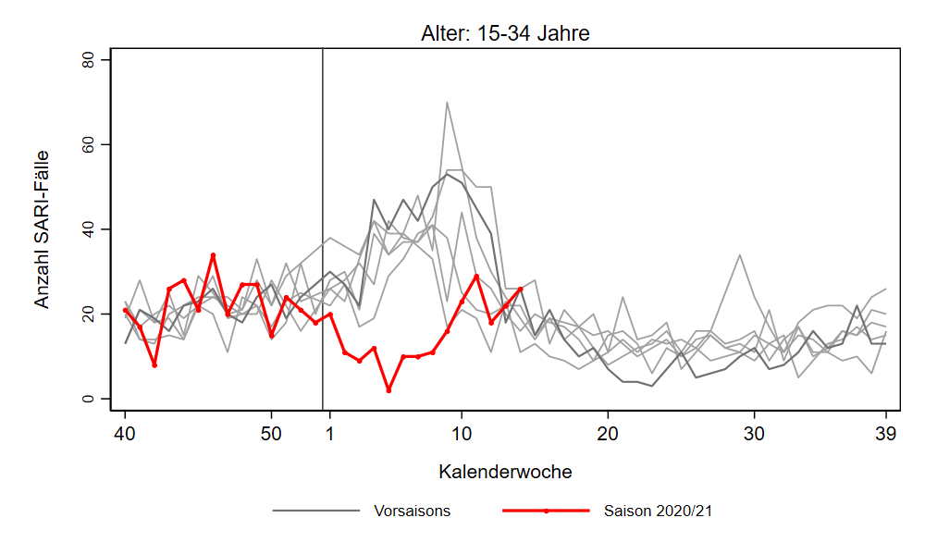
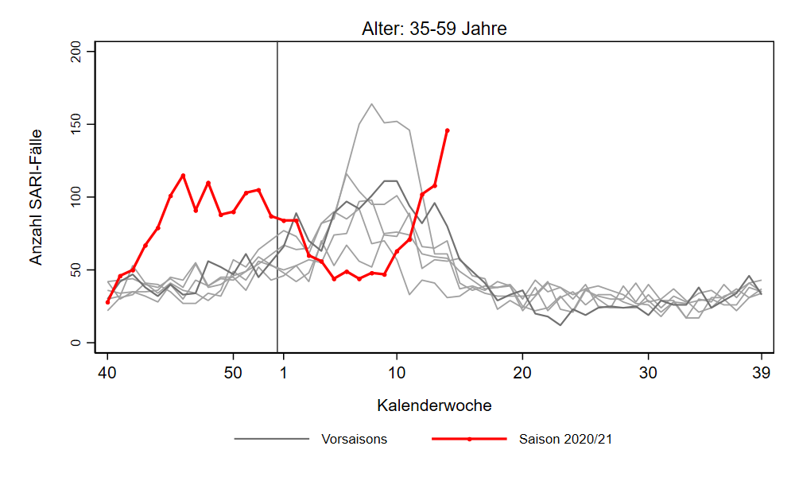
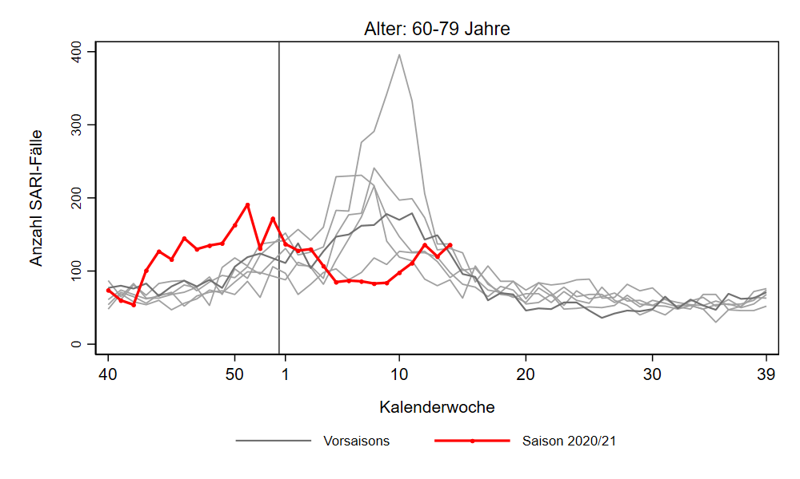
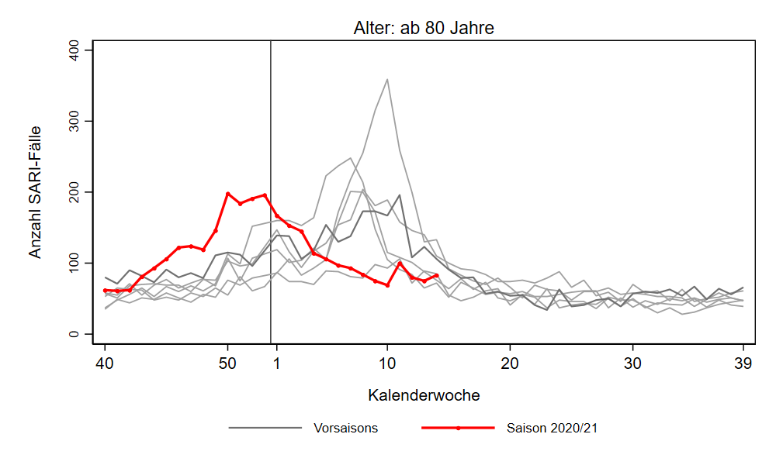
ICOSARI-KH-Surveillance – SARI-Fälle (J09 – J22) bis zur 14. KW 2021
Notes:
Im Bild zu sehen: Altersgruppen ab 15 Jahre (AG unter 15 rückläufig und unter Niveau der Vorjahre)
SARI-Fallzahlen insgesamt gestiegen
Zahl der SARI-Fälle allen Altersgruppen ab 15 Jahre angestiegen
Besonders starker Anstieg in AG 35-59, hier erstmalig mehr SARI-Fälle als in AG 60-79 und 80+
Altersgruppe 35 -59 Jahre auf sehr hohem Niveau, wie in Grippewelle 2017/18, höher als in 2. Welle
Altersgruppen 15-34 Jahre und 60-79 Jahre: erhöhtes Niveau, gerade noch „jahreszeitlich üblich“
S:\Projekte\FG36_INV_ICOSARI\Arbeitsordner\Wochenbericht\AG_separat_aktuelleSaison

Slide 6
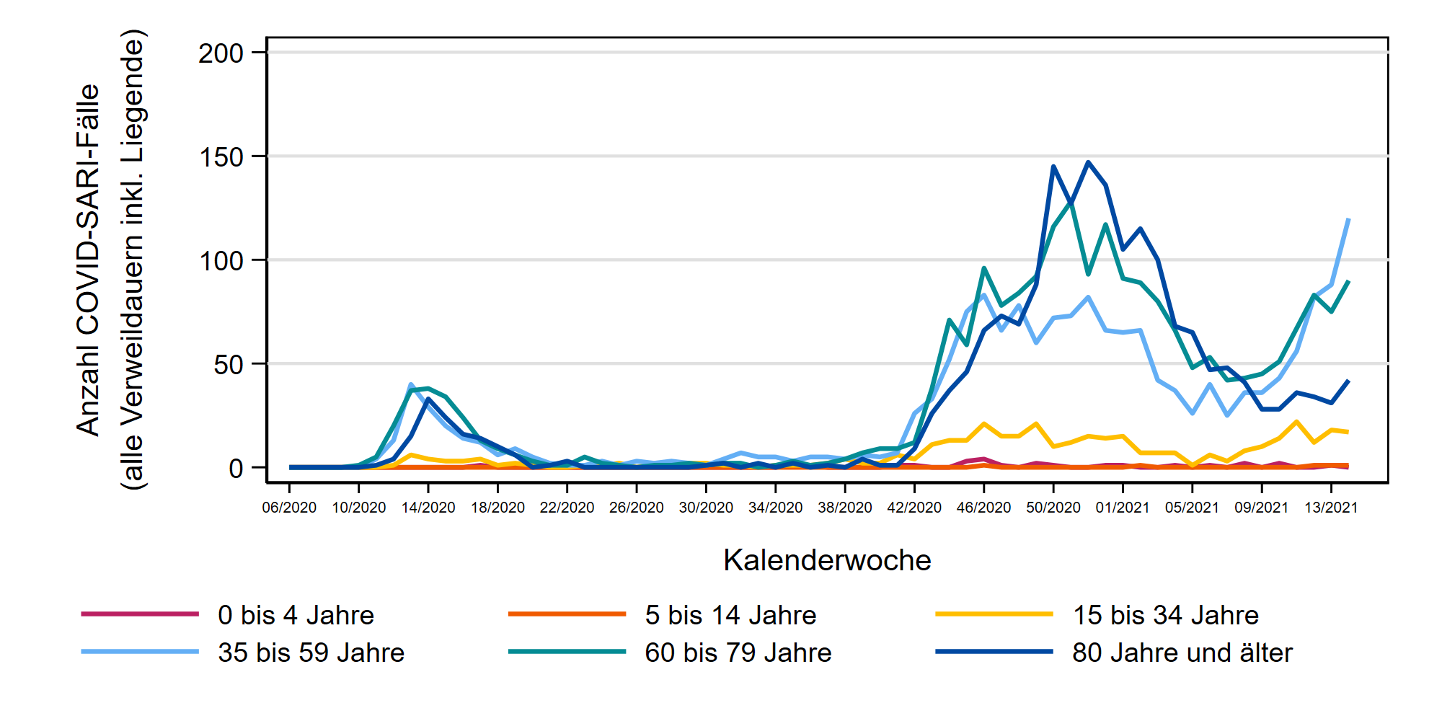
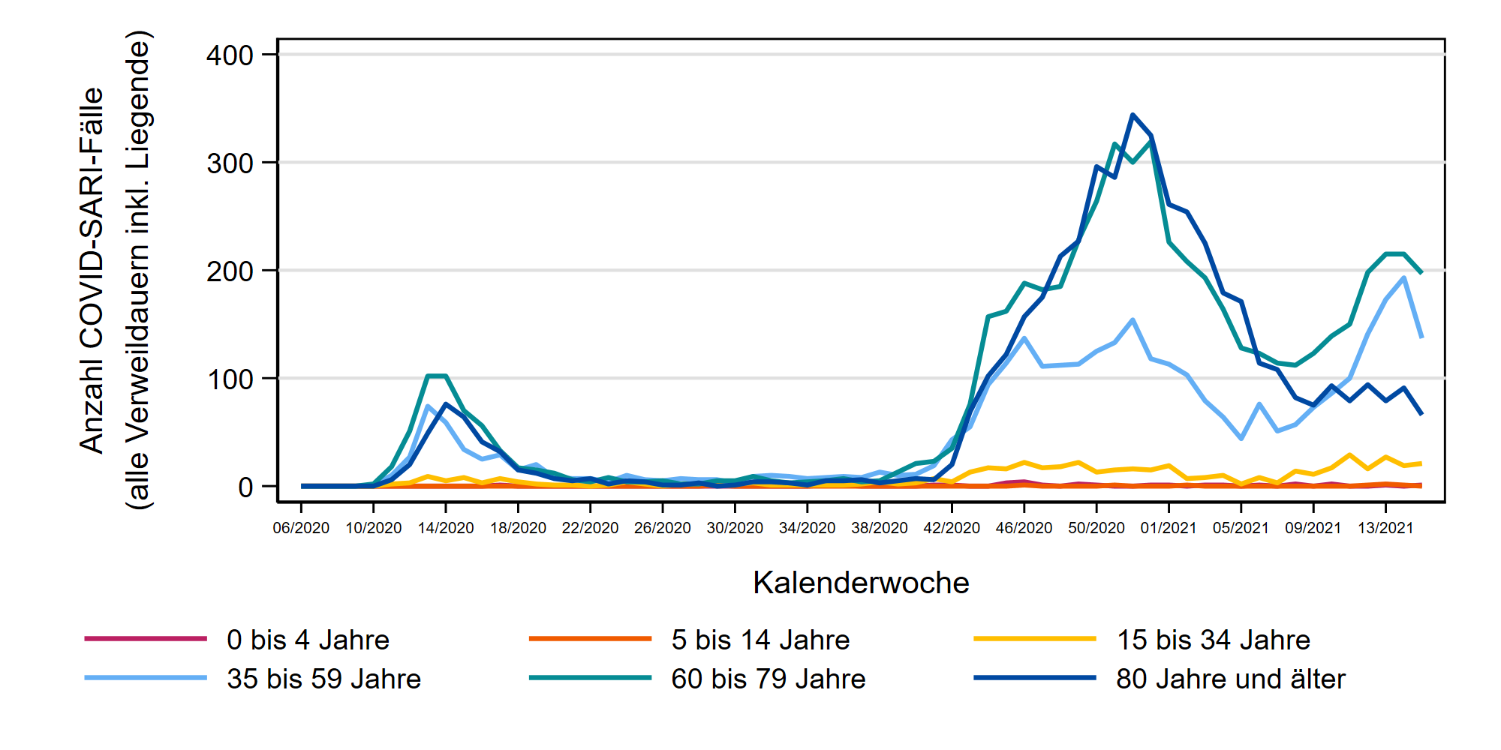
ICOSARI-KH-Surveillance – COVID-SARI-Fälle (J09 – J22) bis zur 14. KW 2021
35-59 Jahre
Nur Fälle mit maximaler
Verweildauer von
7 Tagen
60-79 Jahre
ICOSARI-KH-Surveillance – COVID-SARI-Fälle (J09 – J22) bis zur 15. KW 2021
Alle Fälle, inklusive noch
liegender Patienten, bis 15. KW
(Preview, vorläufig!!)
60-79 Jahre
35-59 Jahre
Notes:
COVID-19 Fallzahlen
AG 35-59: weiterer deutlicher Anstieg, SEHR hohes Niveau!
AG 60-79: möglw. weiterer Anstieg
AG 80+ : seit einigen Wochen stabil
S:\Projekte\FG36_INV_ICOSARI\Arbeitsordner\Wochenbericht\COVID_AG6_ohneletzte_7T_FB.png und COVID_AG6_ohneletzte_FB.png

Slide 7
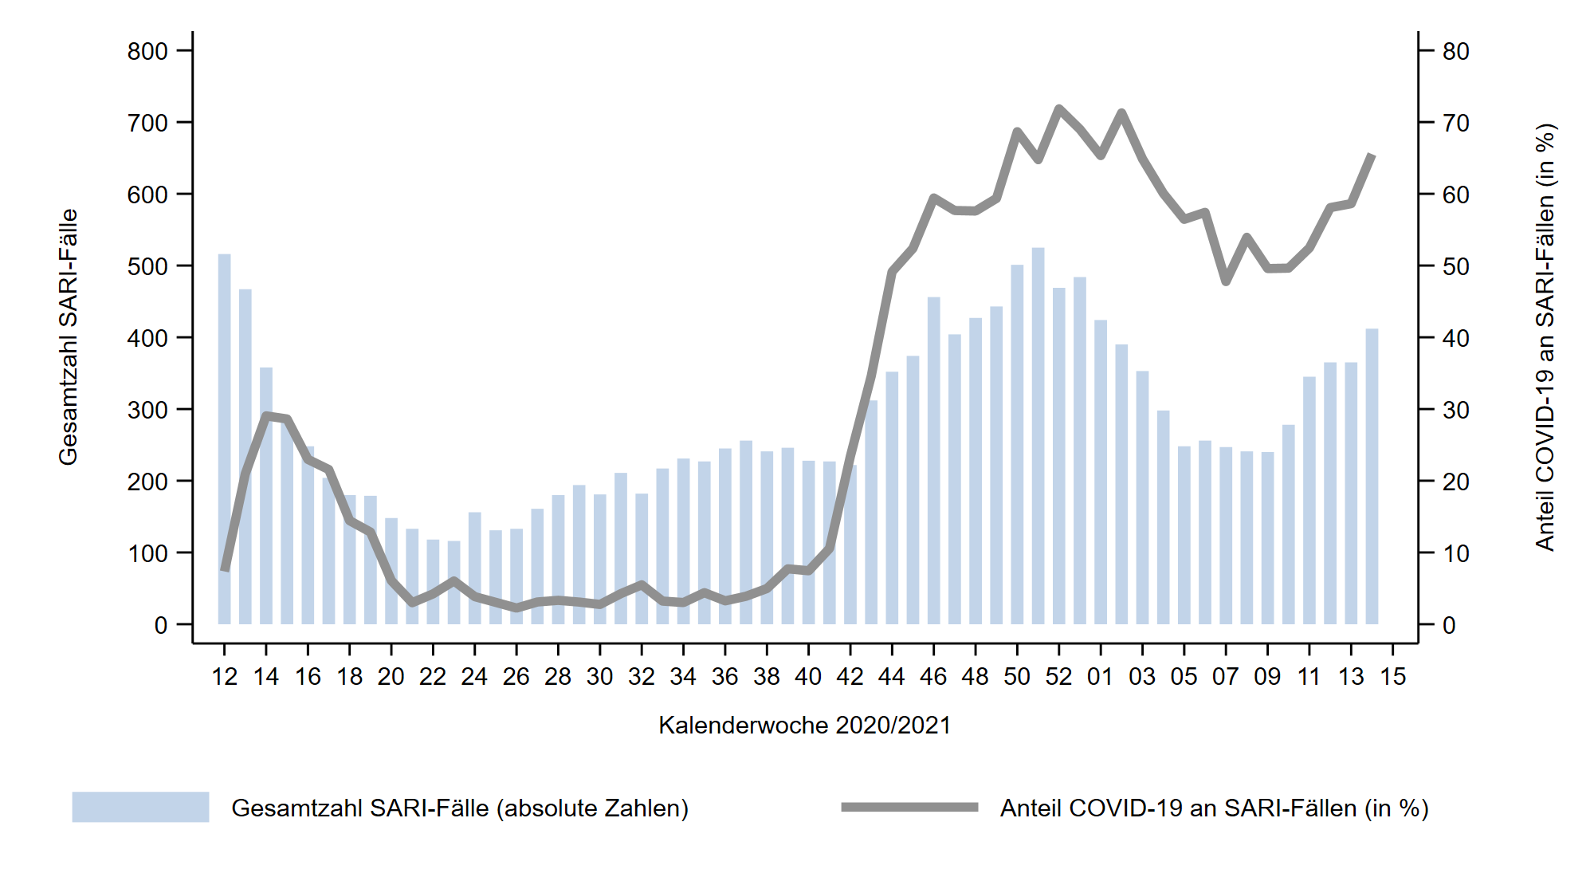
ICOSARI-KH-Surveillance – Anteil COVID an SARI-Fällen bis zur 14. KW 2021
Notes:
Anteil COVID-19 an SARI 66% in KW 12/2021
Anstieg im Vgl. zur Vorwoche bei gleichzeitig steigenden SARI-Fallzahlen
AnteilCOVID_Lagebericht.png aus dem Ordner S:\Projekte\FG36_INV_ICOSARI\Arbeitsordner\Wochenbericht

Slide 8
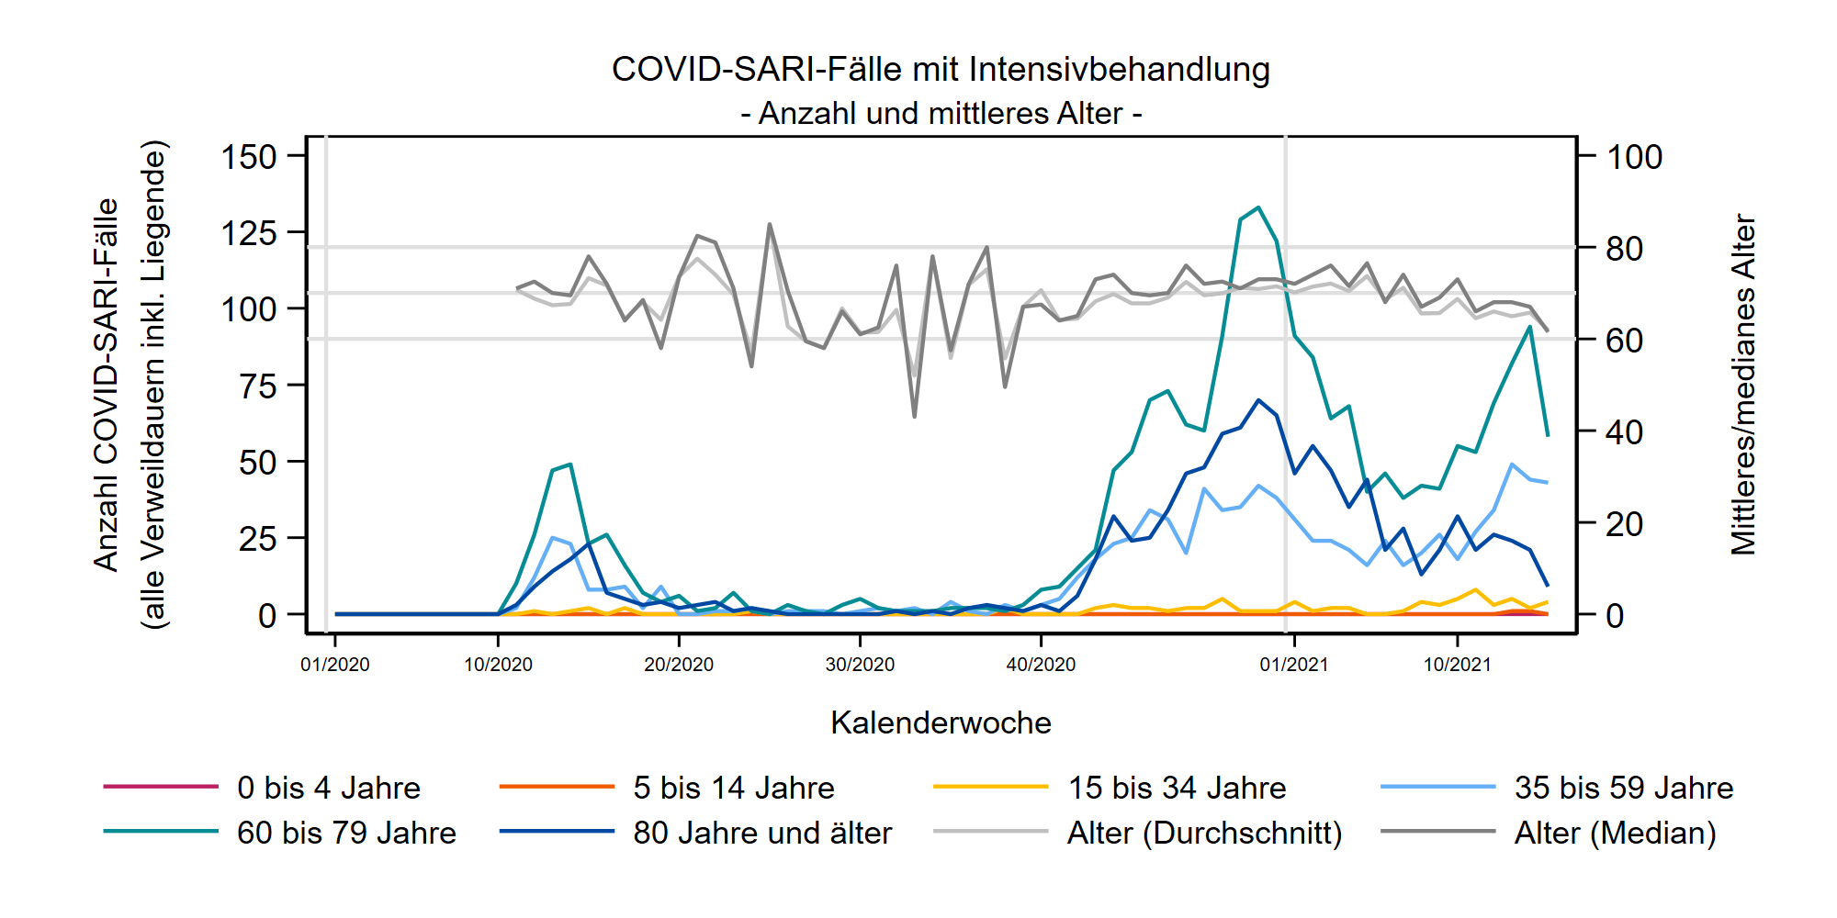
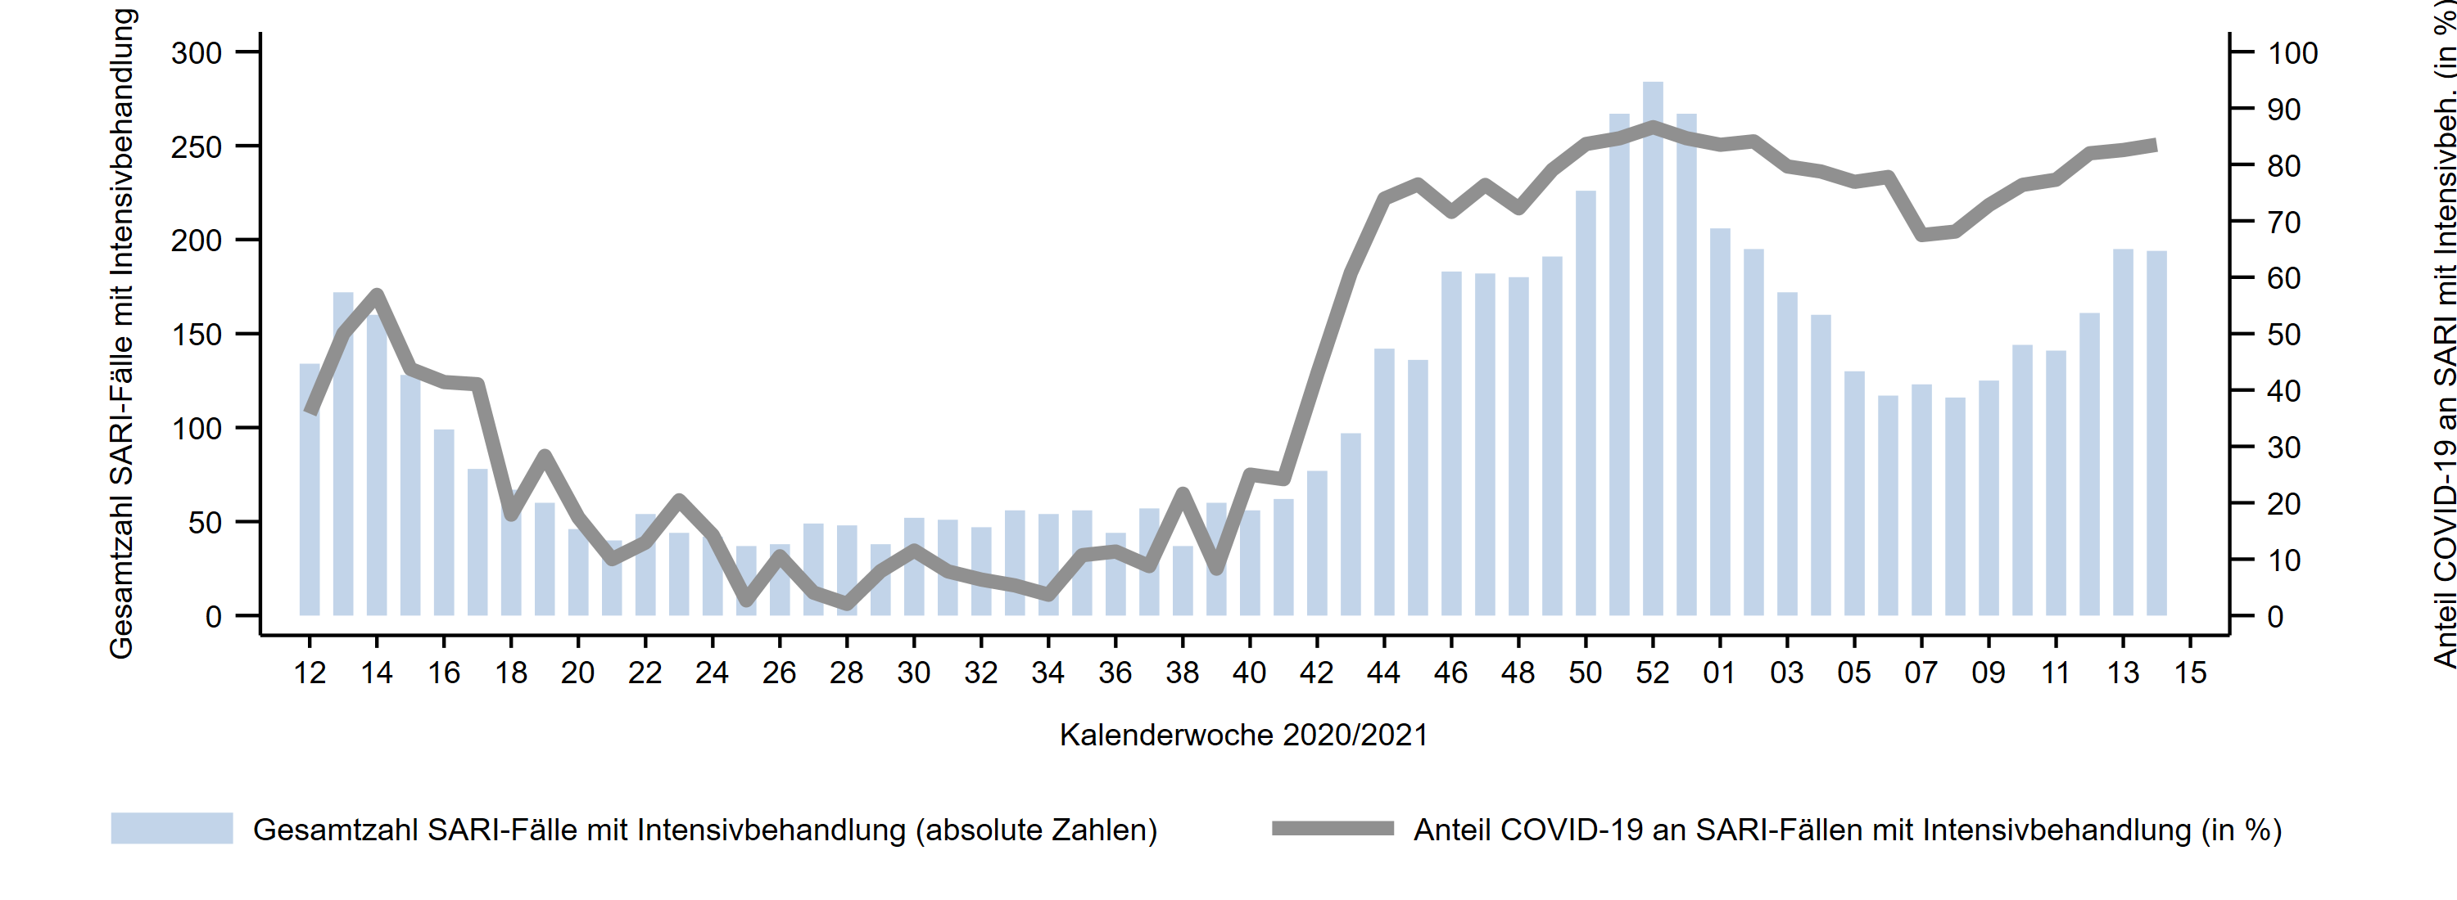
ICOSARI: SARI-Fälle in Intensivbehandlung mit COVID-19 bis 15/2021
SARI-Fälle
mit COVID-19
und Intensiv:
Anzahl und
mittleres Alter;
Preview!!
vorläufige Daten
60-79 Jahre
35-59 Jahre
ICOSARI: SARI-Fälle in Intensivbehandlung, Anteil mit COVID-19 bis 14/2021
Notes:
COVID-19 -SARI Fälle mit Intensivbehandlung
kontinuierlicher Anstieg der Intensivpat. COVID-SARI in der AG 60-79, deutlich stärker als Anstieg der COVID-SARI-Fälle in AG 60-79
Anzahl Intensivpat. COVID-SARI in AG 35-59 höher als in 2. Welle
Medianes Alter Intensivpat. COVID-SARI seit KW 11/2021 unter 70 (KW 14: 67 Jahre, KW 13: 68 Jahre)
S:\Projekte\FG36_INV_ICOSARI\Arbeitsordner\Wochenbericht\Intensiv_COVID-SARI_AG6_FB.png

Slide 9
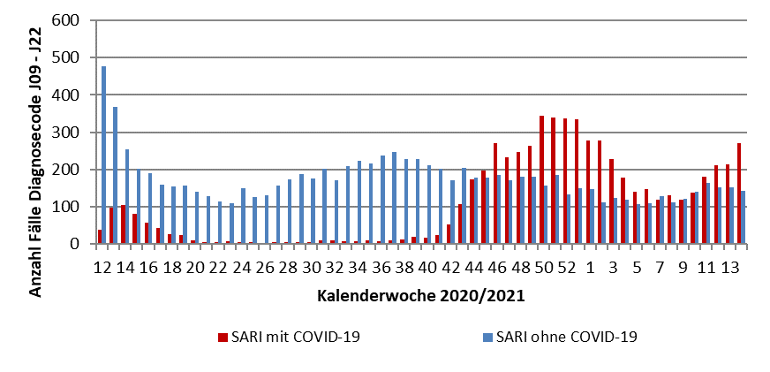
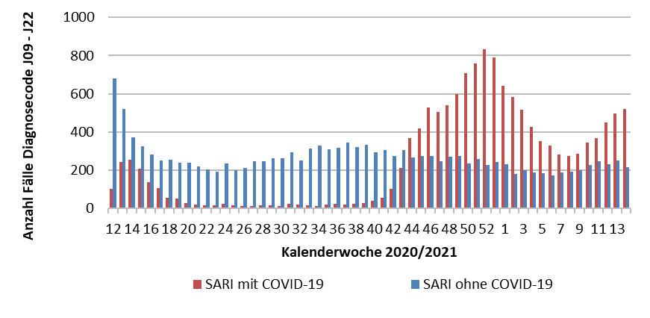
ICOSARI-KH-Surveillance – SARI-Fälle mit/ohne COVID-19 bis zur 14. KW 2021
Nur Fälle mit maximaler
Verweildauer von 7 Tagen:
Alle Fälle, inklusive noch
liegender Patienten:
Notes:
SARI Fälle mit COVID-19 sind in KW 14/2021 weiter gestiegen, SARI ohne COVID-19 rückläufig

